Slide 1
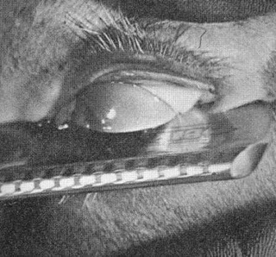
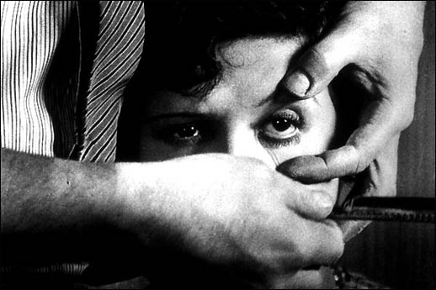
Realita - medialita

Slide 2
Realita - medialita
Privátní – veřejné
Valie Export: Tap and Touch cinema, 1964:
http://www.mediaartnet.org/works/tapp-und-tastkino/
Tehching Hsieh: „One Year performance“ z roku 1980. – 1981 (time piece)
http://www.mediaartnet.org/works/one-year-performance/
Umění – život
Allan Kaprow: 18 Happenings in 6 Parts, 1956.
http://www.mediaartnet.org/works/18-happenings-in-6-parts/
Estetika heterogenity
J. Cage – M. Cunningham: Variations V, 1965: http://www.ubu.com/film/cage_variations5.html

Slide 3
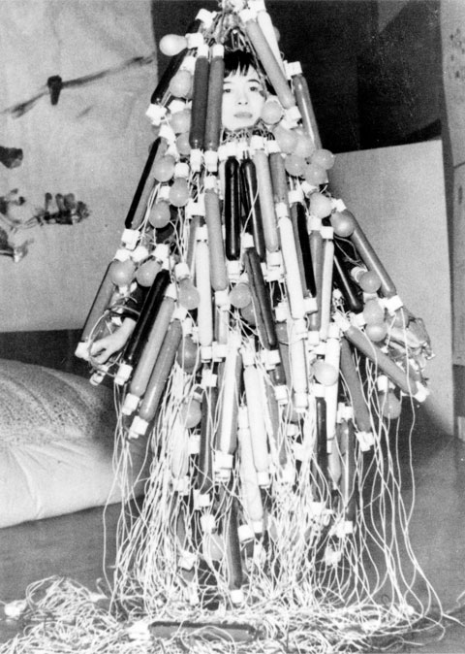
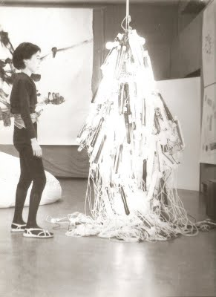
Intermédia a antiburžoazní étos
Atsuko Tanaka
Elektrické šaty, 1957

Slide 4
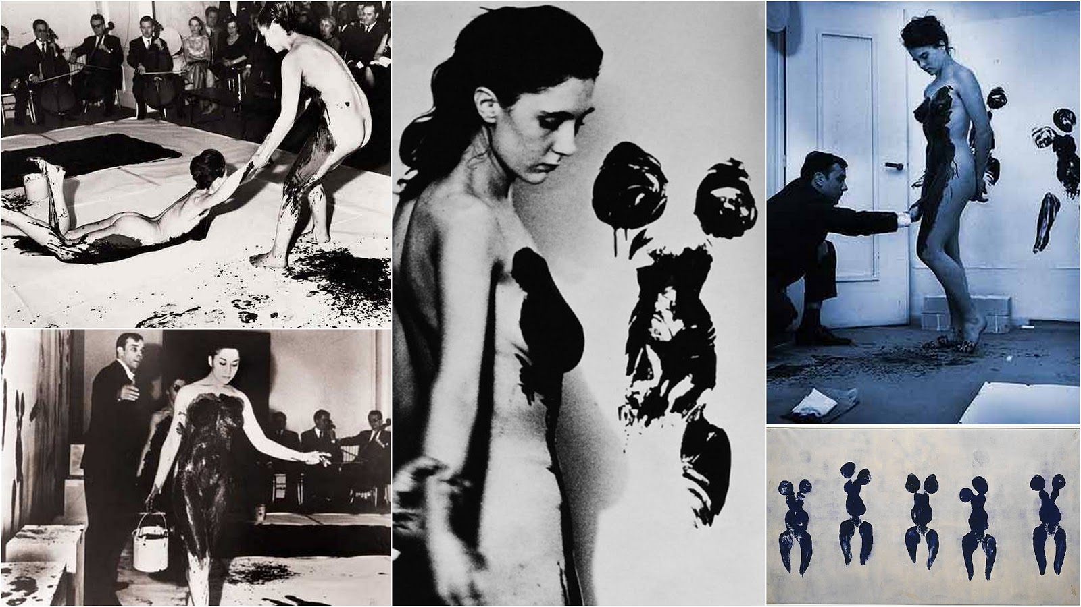
Intermédia a antiburžoazní étos
Yves Klein
Antropometrie, 1958-60,
http://www.youtube.com/watch?NR=1&v=Yr2htuMuQNo&feature=endscreen

Slide 5
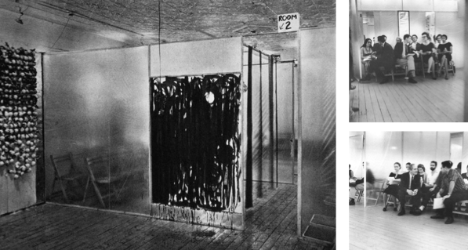
Intermédia a antiburžoazní étos
Alan Kaprow
18 happeningů v 6 částech, 1959

Slide 6
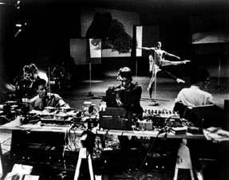
Intermédia a antiburžoazní étos
Joh Cage
Estetika heterogenity
Variations V, 1965
http://www.ubu.com/film/cage_variations5.html
http://www.medienkunstnetz.de/works/variations-v/

Slide 7
Média a scéna: mediální zesilovače
Experiments in Art and Technology (E.A.T.)
B. Klüver, Robert Rauschenberg:
9 Evenings: Theater and Engineering; výstava: Some More Beginnings; „Pepsi Pavillon“ (Expo '70).
http://www.9evenings.org/
OPEN SCORE BY ROBERT RAUSCHENBERG
E.A.T. - 9 Evenings: Theatre and Engineering
http://microcinemadvd.co.uk/search/product/dvd/596/open_score_by_robert_rauschenberg/

Slide 8
Intermédia
Disk Higgins: Synesthesia and Intersenses: Intermedia
1965, Originally published in Something Else Newsletter 1, No. 1 (Something Else Press, 1966). Also published as a chapter in Dick Higgins, Horizons, the Poetics and Theory of the Intermedia (Carbondale, IL: Southern Illinois Univ. Press, 1984).
http://www.ubu.com/papers/higgins_intermedia.html
„Thus the happening developed as an intermedium, an uncharted land that lies between collage, music and the theater. It is not governed by rules; each work determines its own medium and form according to its needs. The concept itself is better understood by what it is not, rather than what it is.“ (Higgins, D. Intermedia)

Slide 9
Intermedia: „The vehicle I chose, the word ´intermedia,´ appears in the writings of Samuel Taylor Coleridge in 1812 in exactly its contemporary sense--to define works which fall conceptually between media that are already known“. (D. Higgins, 1981)
Intermedia vs. mixedmedia:
Mixedmedia: „This last is a venerable term from art criticism, which covers works executed in more than one medium, such as oil color and guache. But by extension it is also appropriate to such forms as the opera, where the music, the libretto, and the mise-en-scene are quite separate.“ (D. Higgins)
Intermedia: „In intermedia, on the other hand, the visual element (painting) is fused conceptually with the words. We may have abstract calligraphy, concrete poetry, "visual poetry" (not any poem with a strong visual element, but the term is sometimes used to cover visual works in which some poem appears, often as a photography, or in which the photographed visual material is presented as a sequence with a grammar of its own, as if each visual element were a word of a sentence.“ (D. Higgins)

Slide 10
U. Eco: Otevřené umělecké dílo, 1962.
Um. díla „otevřená“ =
= taková, která „jsou dokončená interpretem teprve v témže okamžiku, v němž jsou zprostředkována posluchači.
= „nehotová“ díla, která umělec dává interpretovi do ruky (…) jako díly jakési stavebnice, zdánlivě nezainteresován na tom, co z této hry vzejde.“
Poetika otevřeného um.díla: usiluje vyvolat v interpretovi „akty vědomé svobody“, učinit jej aktivním centrem sítě nevyčerpatelných souvztažností, v jejichž předivu vytváří svou formu.“
Otevřenost um.díla se stává uměleckým programem, který se umělci snaží v maximální míře realizovat v díle.
U. Eco zavádí pod-kategorii „otevřených uměleckých děl“: „umělecká díla v pohybu“.
(mobily, permutační zákony kompozice…)
Otevřené um. dílo/dílo v pohybu = epistemologická metafora (toho, jak věda dané epochy vidí realitu) = um.dílo jako „pole možností“.

Slide 11
1. „OUD v pohybu“ = vyzvání tvořit dílo spolu s jeho původcem.
2. OUD v širším smyslu = fyzicky uzavřená díla, která jsou otevřená neustálému navazování nových vnitřních vztahů.
3. každé um. dílo je v podstatě otevřeno potencionálně nekonečné řadě možností přečtení…

